Slide 1
Aktørenes roller i planprosessene
Plankonferansen 2013, Bodø 11.12.2013
Erik Plathe, Asplan Viak AS

Slide 2
Plansystemet og Rollene
Planleggingen og markedsdrevet utbygging
Samarbeid, roller og virkemidler
Bedre og mer effektiv planlegging

Slide 3
Formelle roller
Få eller ta roller i planprosessene
Rolleforståelse

Slide 4
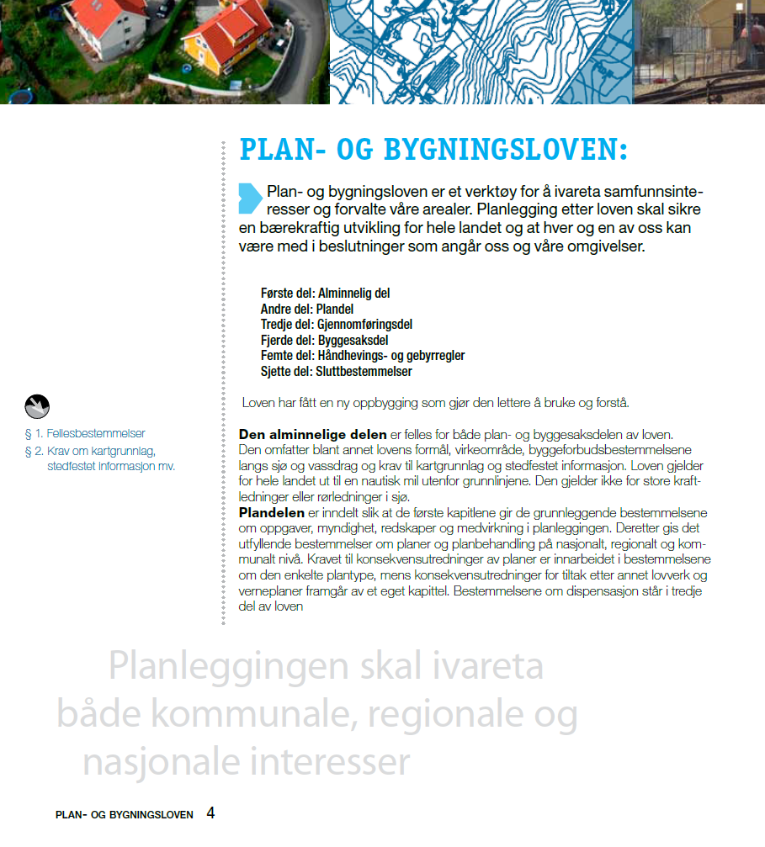
Plan- og bygningsloven er en «demokratilov»

Slide 5
Planverktøyene i PBL sier også mye om rollene
Nivå ↓ | Retningslinjer - programmer | Midlertidig båndlegging | Bindende arealplaner
Nasjonalt | Nasjonale forventninger Statlige planretningslinje | Statlig planbestemmelse | Statlig arealplan
Regionalt | Regional planstrategi Regional planer | Regional planbestemmelse
Lokalt | Kommunal planstrategi Kommuneplanens samfunnsdel |  | Kommuneplanens arealdel Områdereguleringsplan Detaljreguleringsplan

Slide 6
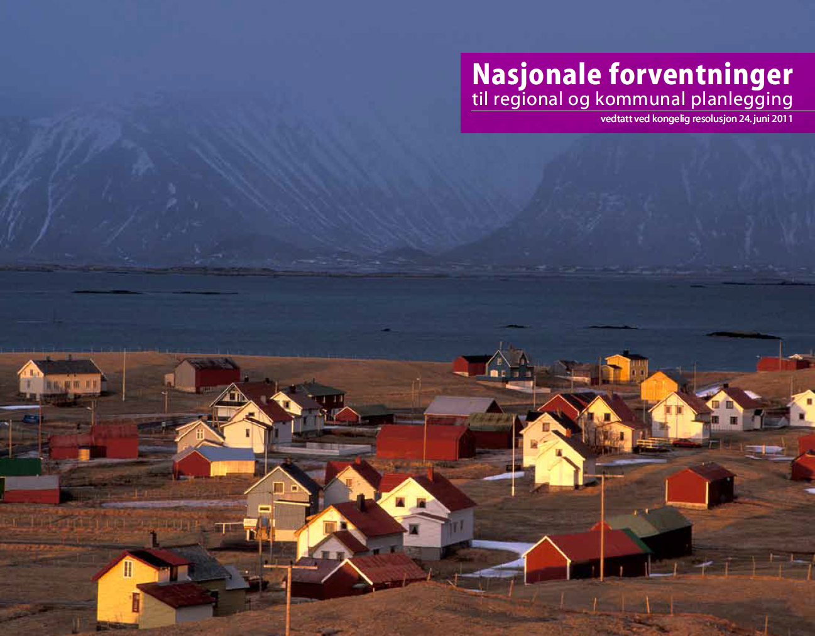
Oversikt over de viktigste statlige forventningene til den kommunale planleggingen
klima og energi,
by- og tettstedsutvikling,
samferdsel og infrastruktur,
verdiskaping og næringsutvikling,
natur - kulturmiljø og landskap
helse, livskvalitet og oppvekstmiljø.

Slide 7
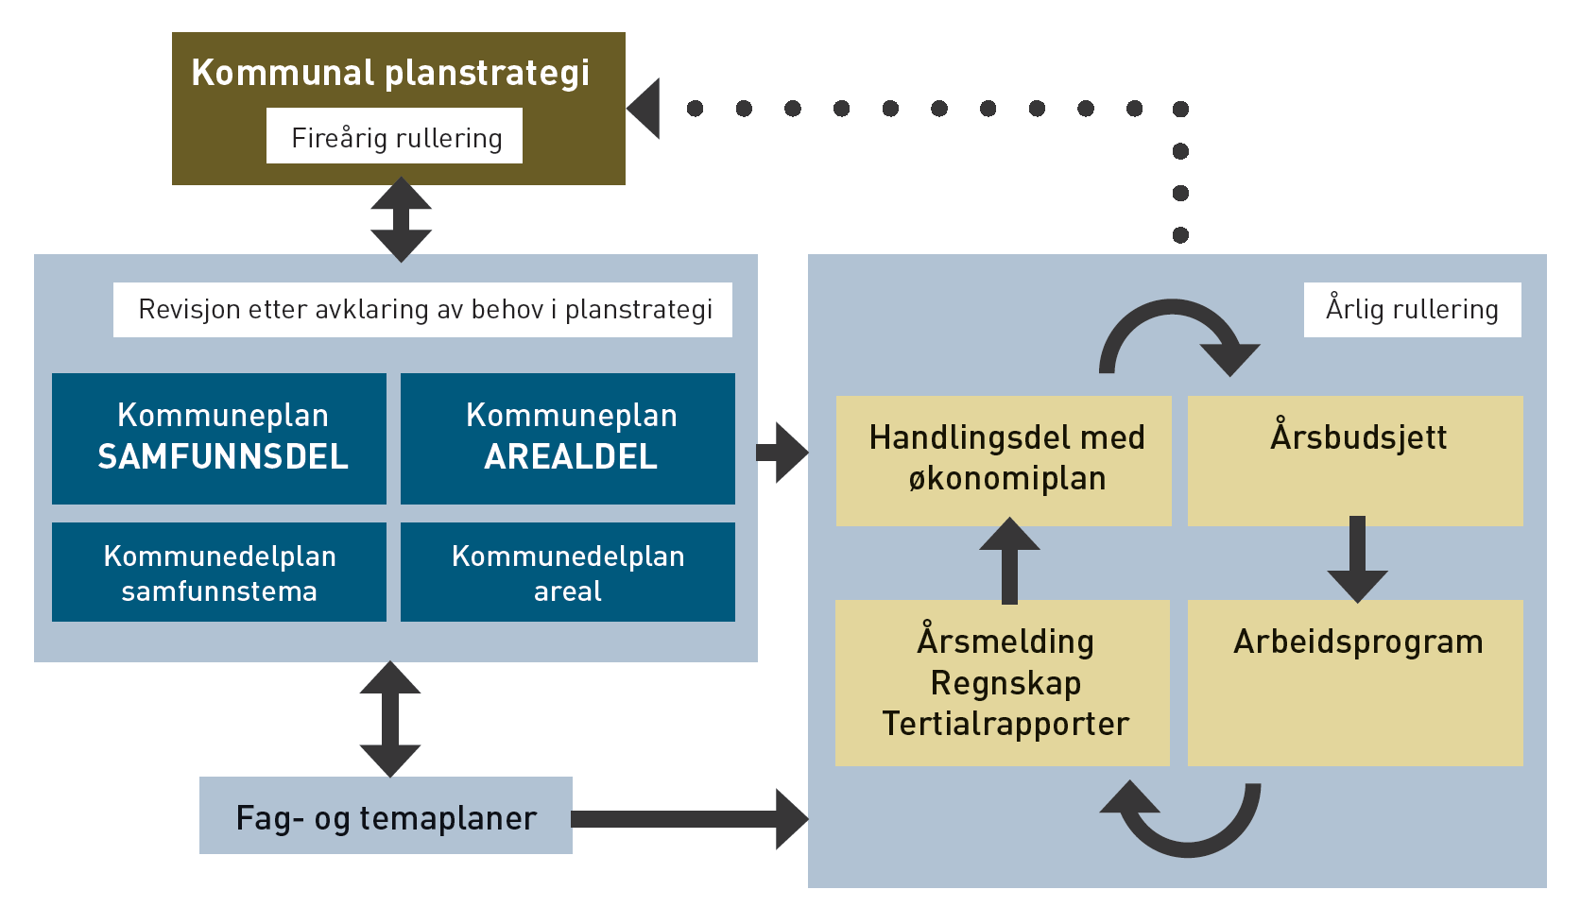
Tydeligere politisk prioritering av planarbeid

Slide 8

Mange planutfordringer er regionale – og krever regionale løsninger

Slide 9
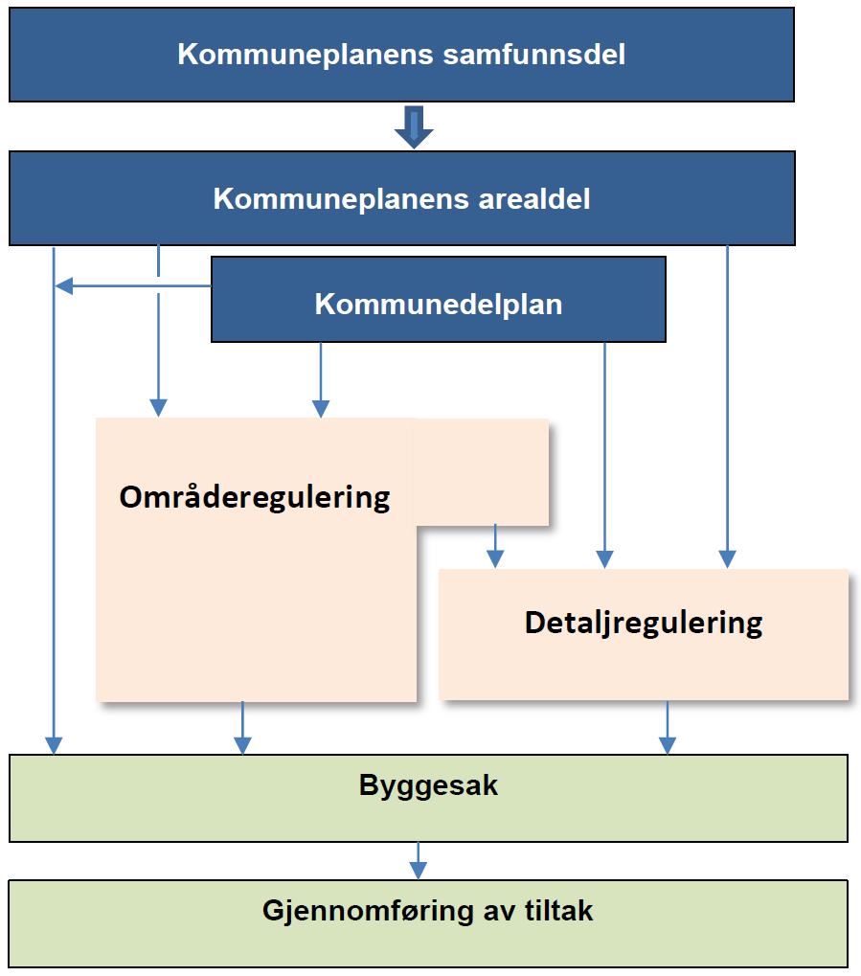
Fra plan til gjennomføring på en efektiv måte

Slide 10
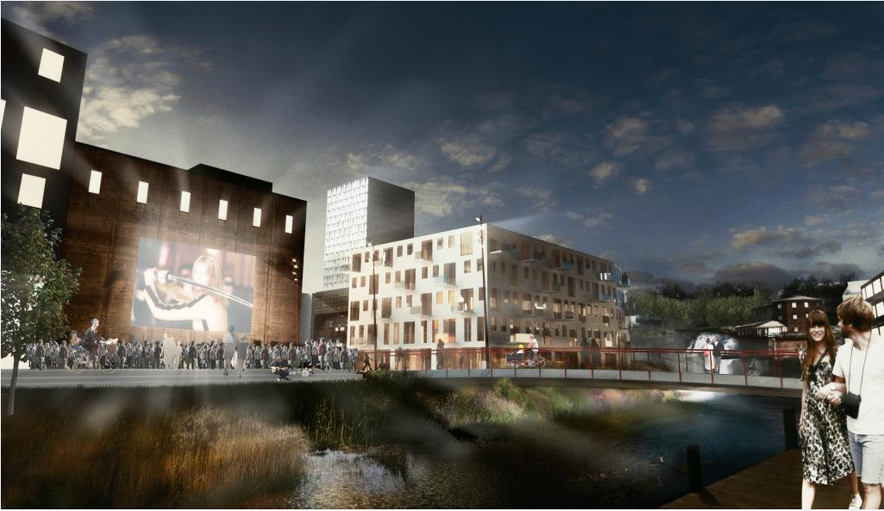
Planleggingen må forholde seg til at viktig samfunnsutbygging er markedsdrevet
Markedsstyrte beslutninger om boliger og næringsbygg mm skal igangsettes
Gjennomføring skjer med privat finansiering og risiko
Forutsigbare offentlige rammebetingelser og tilrettelegging
Langsiktig kommunal planredskap er viktig.

Slide 11
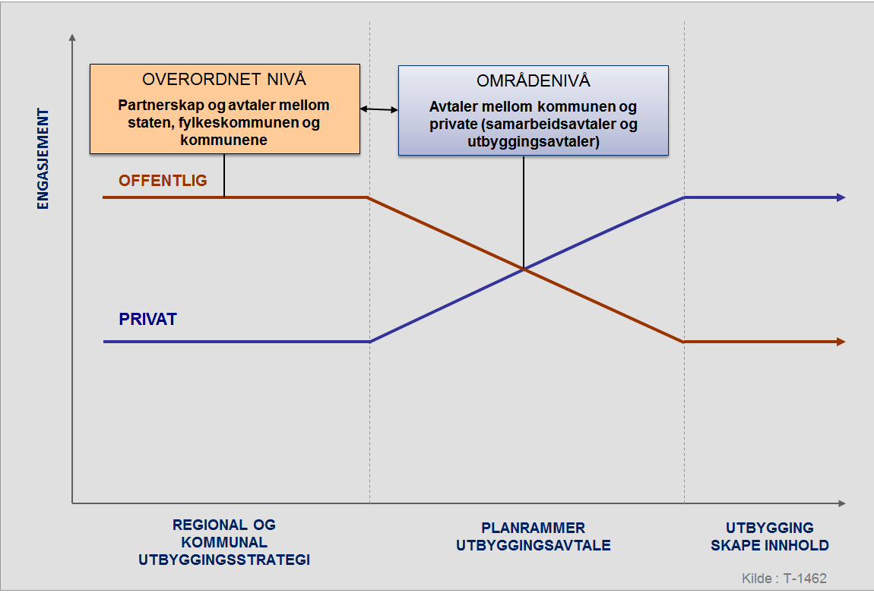

Slide 12
Ansvar og oppgaver etter loven – kommunal planlegging
Kommunestyret er planmyndighet
Plikt til utføre oppgavene de har etter loven
Skal samarbeide med andre offentlige myndigheter § 1-4 og legge til rette for medvirkning § 5-1
Statlige fagmyndigheter og fylkeskommunen har plikt til å bidra i planarbeidet § 3-2
Avklaringer med andre myndigheter skal skje så tidlig som mulig i planprosessen

Slide 13
Kommens rolle som planmyndighet

Slide 14
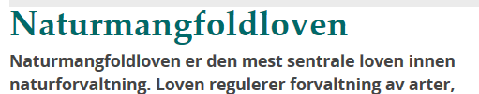


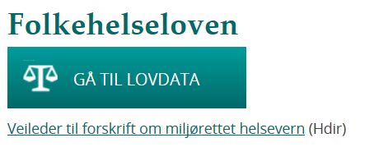

Sektorlovene (og en sektorisert stat) legger viktige føringer for planleggingen etter plan- og bygningsloven
Sektorlovene er ikke avveid i forhold til hverandre!
Avveining gjøres av kommunestyrene/fylkestingene gjennom vedtak av kommunale arealplaner/regionale planer med føringer for arealbruk.
Gir et regionalt og lokalt utviklingsrom!, men samtidig krevende planprosesser
Og mange flere……………………..…

Slide 15
Forholdet mellom politikk og administrasjon
Felles forståelse for roller – ledelsesansvar å få dette på plass («god kultur»)
Tillit
Administrasjonen skal både gjennomføre kommunestyrets vedtatte politikk, og følge opp krav i lov og forskrift
Politisk forankring underveis i planprosessene
    God informasjon/kunnskap
    Politiske føringer så tidlig som mulig

Slide 16
Samarbeid (”innenfor”) – Medvirkning (”utenfor”)
Kommunen
Utbygger/ grunneiere
Myndigheter med innsigelsesrett
Befolkning
Naboer
Andre myndig-heter
Interesse-grupper
Notes:
Fungerer ikke det offentlig-private samarbeidet, så vil medvirkningen heller ikkefungere
NIBR beskrivelse av innenfor/utenfor
Fokus på gjennomføring (og drift) – ikke bare den gode plan

Slide 17
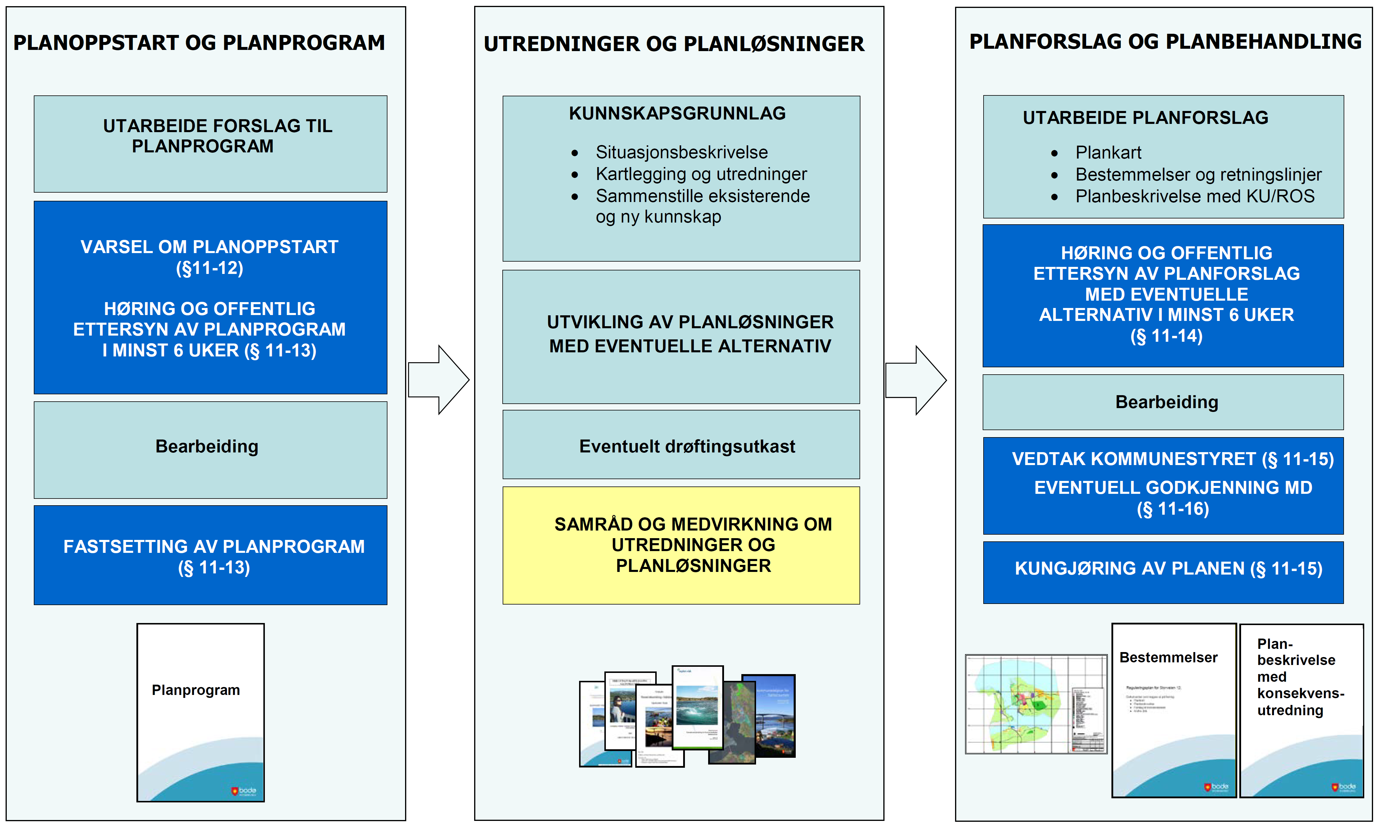

Slide 18
Private (og offentlige) utviklere/investorer er forskjellige og har ulikt samfunnsengasjement
Ensidig fokus på eiendomsutvikling eller egen interesse
Samfunns-engasjement
Notes:
Hvordan møtes private aktører av det offentlige – saksbehandling eller tilrettelegging?

Slide 19
Plankonsulenter har ulike perspektiv
«Tiltaksadvokat»
Samfunns- og tiltaksperspektiv
Notes:
Lett å skylde på ressursmangel, men mye kan gjøres med riktig rolleforståelse

Slide 20
Kommunale planleggere/saksbehandlere ser ulikt på egen og kommunens tilretteleggingsrolle
Regelstyring, detaljer på feil nivå, ikke opptatt av gjennomføring……..
Tilrettelegging for plan- og gjennomføringsprosesser
Notes:
Lett å skylde på ressursmangel, men mye kan gjøres med riktig rolleforståelse

Slide 21
Saksbehandlere hos regional stat og fylkeskommunen er forskjellige
Omfattende krav til utredninger med manglende relevans, uryddige innspill
Tydelige tidlige føringer om nasjonale/regionale hensyn, og utredningsbehov. Dialog underveis
Notes:
Hvordan møtes private aktører av det offentlige – saksbehandling eller tilrettelegging?

Slide 22
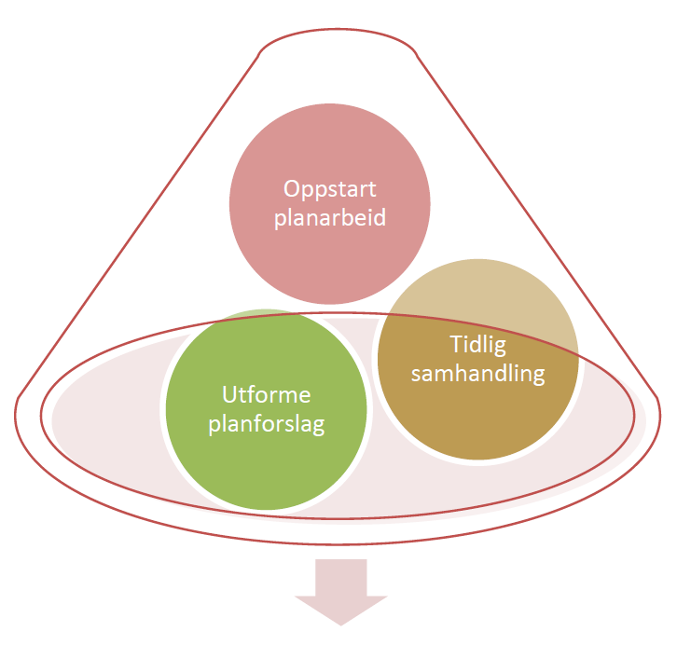
Bedre og mer effektive planprosesser
Forutsigbare med tidlige avklaringer
«Utflytende» med økende krav til dokumentasjon, alternativ mv.
Planløsning
Tidlig samhandling
Utforme planforslag
Oppstart planarbeid
Tidkrevende, lite forutsigbar planprosess

Slide 23
Oppsummering
God rolleforståelse

